Slide 1

ЕДИНОЕ НАЦИОНАЛЬНОЕ ТЕСТИРОВАНИЕ - 2023
Астана, 2023

Slide 2
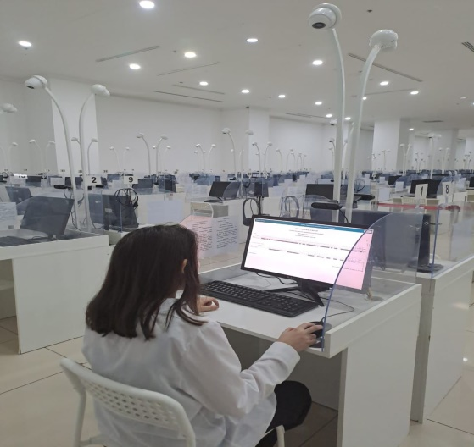
Единое национальное тестирование - 2023
«Единое национальное тестирование (ЕНТ) – одна из форм отборочных экзаменов для поступления в организаций высшего и (или) послевузовского образования»
(Закон РК «Об образовании» ст. 1, п.56)
Проводится в региональных центрах тестирования (РЦТ), в электронном формате по принципу «1 компьютер – 2 камеры – 1 тестируемый»;
В РЦТ сохраняются карантинные ограничения с соблюдением всех санитарно-эпидемиологических требований;
Поступающие могут самостоятельно выбрать день, время и место (региональный центр тестирования - РЦТ) тестирования;
Применяются тестовые задания (ТЗ), с выбором одного и с выбором нескольких правильных ответов;
Результат тестирования выдается сразу же, по завершению тестирования;
Заявление на апелляцию по содержанию тестового задания
подается по завершению тестирования в течение 30 минут, по
техническим причинам - в процессе тестирования.

Slide 3
Какие изменения ожидаются в формате ЕНТ в 2023 году?
В целях глубокой оценки знаний абитуриентов в одном варианте предмета «История Казахстана» предусмотрено 20 тестовых заданий (20 баллов): с 1 по 10 – тестовые задания на выбор одного правильного ответа, с 11 по 20 – контекстно-ориентированные задания (2 контекста по 5 вопросам).
Дано 15 тестовых заданий (15 баллов) по 3 текстам по направлению «грамотность чтения».
Кроме того, количество вариантов ответа было уменьшено с 5 до 4 в заданиях теста с одним правильным ответом, а количество вариантов ответа уменьшено с 8 до 6 в заданиях теста с одним и более правильными ответами (не более трех правильных ответов)
Предмет «Информатика» включен в перечень комбинаций предметов, т.е. поступающие на следующие группы образовательных программ будут сдавать ЕНТ по комбинации предметов «Математика + Информатика»:
В011 - Подготовка учителей информатики;
В057 - Информационные технологии;
В058 - Информационной безопасности.

Slide 4
Сроки ЕНТ
ЕНТ проводится в 4 раза в год
1
2
3
4
Сроки подачи заявлении
с 20 декабря по 6 января
с 20 февраля
по 10 марта
с 28 апреля по 14 мая
с 15 по 30 июля
Сроки тестирования
с 10 января по 10 февраля
с 1 по 31 марта
с 16 мая по 5 июля
с 10 по 20 августа

Slide 5
Участники тестирования
ЕНТ_Январь
ЕНТ_Март
ЕНТ_Июнь
обучающиеся 11 (12) классов организаций среднего образования;
студенты, зачисленные в вуз на академический период (условно зачисленные);
студенты, обучающиеся в вузе по ГОП, требующих творческой подготовки, и желающих перевестись на другие ГОП;
студенты, обучающиеся в вузе по другим ГОП, и желающие перевестись на Педагогические ГОП.
ЕНТ_Август
обучающиеся 11 (12) классов организаций среднего образования;
выпускники школ и ТиПО прошлых лет (на полное обучение);
обучающиеся 11 (12) классов за рубежом;
лица казахской национальности, не являющиеся гражданами РК (диаспора на полный срок обучения);
студенты, зачисленные в вуз на академический период (условно зачисленные).
выпускники школ текущего года;
выпускники школ и ТиПО прошлых лет (на полное и сокращенное обучение);
обучающиеся 11 (12) классов за рубежом;
лица казахской национальности, не являющиеся гражданами РК (на полное и сокращенное обучение);
студенты, зачисленные в вуз на академический период (условно зачисленные).
выпускники школ текущего года;
выпускники школ и ТиПО прошлых лет (на полное обучение);
обучающиеся 11 (12) классов за рубежом;
лица казахской национальности, не являющиеся гражданами РК (диаспора на полный срок обучения);
студенты, зачисленные в вуз на академический период (условно зачисленные);
студенты, обучающиеся в вузе по ГОП, требующих творческой подготовки, и желающих перевестись на другие ГОП;
студенты, обучающиеся в вузе по другим ГОП, и желающие перевестись на Педагогические ГОП.

Slide 6





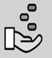
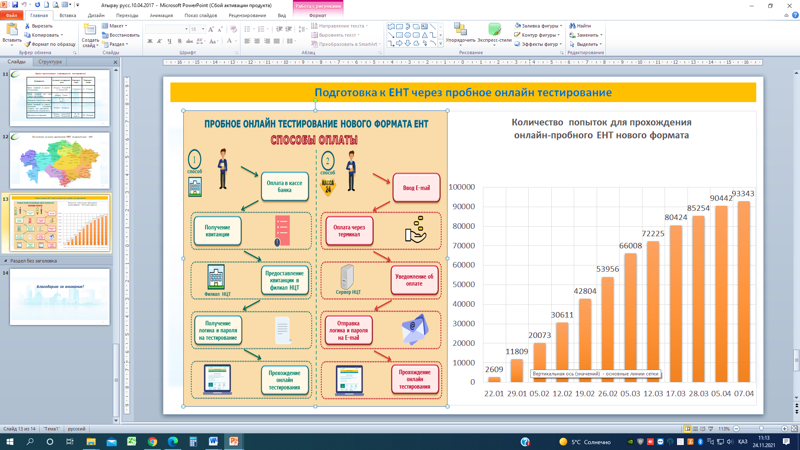
ПРИЕМ ЗАЯВЛЕНИЙ НА ЕНТ
АВТОРИЗАЦИЯ и создание личного кабинета (с помощью электронной почты и ИИН регистрируетесь в системе https://app.testcenter.kz/ )
1
СОГЛАСИЕ на обработку персональных данных и ОЗНАКОМЛЕНИЕ с правилами поведения в тестировании
2
Подача заявлений осуществляется в онлайн режиме через личный кабинет на сайте НЦТ
ДАННЫЕ с Национальной образовательной базы данных (НОБД). При указании ИИН у заявителей ФИО, национальность, гражданство, место обучения выбираются с НОБД
3
ДРУГИЕ ДАННЫЕ (заявители заполняют номера мобильных телефонов, данные по международным сертификатам (при наличии), данные об инвалидности (при наличии))
4
ДАННЫЕ ТЕСТИРОВАНИЯ (заявители выбирают язык сдачи тестирования, профильные предметы, места сдачи и время тестирования)
5
Вниманию тестируемых:
* ознакомиться с инструкцией и Правилами ЕНТ;
* после подачи заявления необходимо сохранить свой логин и пароль
6
ОПЛАТА, Стоимость тестирования – 4230 тенге (оплату необходимо произвести в течение часа)
Примечание: для людей и детьми с особыми потребностями (с нарушениями зрения, слуха, функций опорно-двигательного аппарата) прикрепляют документы об установлении инвалидности в программное обеспечение приема заявлений на ЕНТ
Вся информация будет доступна в личном кабинете
7

Slide 7
Формат ЕНТ - 2023
20
35
15
20
35
15
ТЕСТОВЫХ ЗАДАНИЙ
ТЕСТОВЫХ ЗАДАНИЙ
ТЕСТОВЫХ ЗАДАНИЙ
ТЕСТ ТАПСЫРМАСЫ
ТЕСТ ТАПСЫРМАСЫ
ТЕСТ ТАПСЫРМАСЫ
- 1-Й ПРОФИЛЬНЫЙ ПРЕДМЕТ
- ГРАМОТНОСТЬ ЧТЕНИЯ
- ИСТОРИЯ КАЗАХСТАН
- 1-ШІ БЕЙІНДІК
ПӘН
- ОҚУ САУАТТЫЛЫҒЫ
- ҚАЗАҚСТАН ТАРИХЫ
- 2-Й ПРОФИЛЬНЫЙ ПРЕДМЕТ
- МАТЕМАТИЧЕСКАЯ ГРАМОТНОСТЬ
- 2-ШІ БЕЙІНДІК
ПӘН
МАТЕМАТИКАЛЫҚ САУАТТЫЛЫҚ
120
140
ВСЕГО
ТЕСТОВЫХ ЗАДАНИЙ
120
140
ТЕСТ ТАПСЫРМАЛАР
БАЛЛОВ
БАЛЛ

Slide 8
Форма тестовых заданий*
Предметы | Задании | Форма заданий
История Казахстана | с 1 по 10 | с выбором одного правильного ответа из четырех предложенных
 | с 11 по 15 | с выбором одного правильного ответа из четырех предложенных (на основе контекста)
Математическая грамотность Грамотность чтения | все задания | с выбором одного правильного ответа из четырех предложенных
Каждый профильный предмет (2 предмета) | с 1 по 20 | с выбором одного правильного ответа из четырех предложенных
 | с 21 по 25 | с выбором одного правильного ответа из четырех предложенных (на основе контекста)
 | с 26 по 35 | один или несколько правильных ответов из множества предложенных ответов
Контекст – тематическая область, к которой относится описанная в вопросе (задании) проблемная ситуация.
Контекст может быть представлен в виде сплошного и несплошного (рисунка, графика, схемы, таблицы, инфографики , диаграммы и т.д.) текста.
Задания на основе контекста оценивают углубленные знания предмета (продвинутый уровень усвоения), умения и навыки широкого спектра, чтение и понимание контекста, рефлексия на содержание контекста, умение анализировать, сопоставлять и т.д.
* По проекту, вносится изменения в Типовые правила

Slide 9
Время тестирования и перерывы
 | Формат ЕНТ | Время тестирования | Перерывы
1 | 5 предметов/История Казахстана, математическая грамотность, грамотность чтения и два профильных предмета | 240 минут | по истечении 60 мин. (1 часа) – 3 мин. по истечении 120 мин. (2 часов) – 2 мин. по истечении 180 мин. (3 часов) - 3 мин.
2 | 2 предмета/История Казахстана и грамотность чтения (творческий) | 70 минут | без перерыва
3 | 4 предмета (международные сертификаты IELTS и др.) | 240 минут | по истечении 60 мин. (1 часа) – 3 мин. по истечении 120 мин. (2 часов) – 2 мин. по истечении 180 минут (3 часов) - 3 мин.
4 | 2 предмета (общепрофессиональная и специальная дисциплина) | 120 минут | по истечении 60 мин. (1 часа) – 2 мин.
5 | 1 предмет/Специальная дисциплина (творческий) | 80 минут | без перерыва
6 | 1 предмет/Общепрофессиональная дисциплина (международные сертификаты IELTS и др.) | 120 минут | по истечении 60 мин. (1 часа) – 2 мин.
7 | 2 профильных предмета | 130 минут | по истечении 60 мин. (1 часа) – 2 мин.
8 | 1 профильный предмет (международные сертификаты IELTS и др.) | 130 минут | по истечении 60 мин. (1 часа) – 2 мин.
Примечание: 1) Для людей и детьми с особыми потребностями (с нарушениями зрения, слуха, функций опорно-двигательного аппарата) на тестирование отводится дополнительно 40 минут

Slide 10

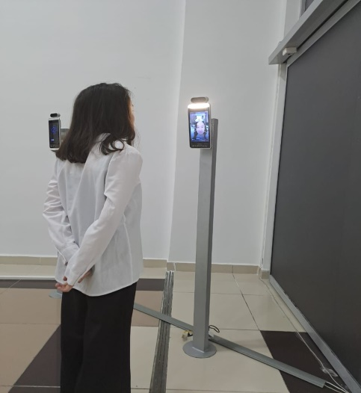

Запуск на тестирование
биометрик Face ID
Поступающий, вовлекший к участию в тестировании «подставное лицо», не допускается на данное тестирование, в том числе в текущем году;
При обнаружении запрещенных предметов в зоне проверки металлоискателем, составляется акт и претендент не допускается на тестирование.
тестируемые в РЦТ запускаются по одному,
производится идентификация личности поступающего через сканер объемно-пространственной формы лица человека (Face ID)
сличается внешность тестируемого с документом, удостоверяющую личность.
При себе необходимо иметь:
- документ, удостоверяющий личность
лица, не достигшие 16 лет и не имеющие документа, удостоверяющую личность при себе необходимо иметь справку с организации образования, заверенную подписью и печатью первого руководителя и свидетельство о рождении.
Примечание: Если тестируемый забыл удостоверения личности, он может предоставить электронный вариант по приложению eGov mobile

Slide 11


Подача заявления на апелляцию на ЕНТ
ПО ТЕХНИЧЕСКОЙ ПРИЧИНЕ
ПО СОДЕРЖАНИЮ ТЕСТОВЫХ ЗАДАНИЙ
подается в течение 30 минут после завершения тестирования
подается во время тестирования
в случае если:
в случае если:
отсутствует в условиях тестового задания фрагмента (текста, чертежей, рисунков, таблиц
правильный ответ не совпадает с кодом правильных ответов
не было правильного ответа;
в тестовых заданиях с выбором одного правильного ответа было более одного правильного ответа
тестовое задание составлено неправильно.
Результаты апелляции предоставляются в течение 30 рабочих дней

Slide 12
Нарушения при проведении ЕНТ в 2021-2022 гг.
 | 2021 год | 2022 год
КОЛИЧЕСТВО УЧАСТНИКОВ ТЕСТИРОВАНИЯ | 267 676 | 276 047
КОЛИЧЕСТВО ЗАПРЕЩЕННЫХ ПРЕДМЕТОВ | 2 202 | 673
ПОСТУПАЮЩИЕ, НЕ ДОПУЩЕННЫЕ К ТЕСТИРОВАНИЮ И РЕЗУЛЬТАТЫ ТЕСТИРОВАНИЯ АННУЛИРОВАНЫ | 2021 год | 2022 год
ПОДСТАВНОЕ ЛИЦО | 22 | 1
ЗА ПОПЫТКУ ПРОНОСА ЗАПРЕЩЕННЫХ ПРЕДМЕТОВ (ПРИ ВХОДЕ В ЗДАНИЕ) | 787 | 327
ЗА ИСПОЛЬЗОВАНИЕ ЗАПРЕЩЕННЫХ ПРЕДМЕТОВ И НАРУШЕНИЕ ПРАВИЛ ПРОВЕДЕНИЯ ТЕСТИРОВАНИЯ (ВО ВРЕМЯ ТЕСТИРОВАНИЯ) | 1829 | 319
ЗА ИСПОЛЬЗОВАНИЕ ЗАПРЕЩЕННЫХ ПРЕДМЕТОВ И НАРУШЕНИЯ ПРАВИЛ ПРОВЕДЕНИЕ ТЕСТИРОВАНИЕ (ПРИ ПРОСМОТРЕ ВИДЕОЗАПИСИ ПОСЛЕ ЗАВЕРШЕНИЯ ТЕСТИРОВАНИЯ)* | 55 | 174
ВСЕГО: | 2693 | 821
*Предупреждение: до 25 августа календарного года осуществляется просмотр записей видеонаблюдения тестирования и производится проверка файлов регистрации (логов) поступающих в системе тестирования. При обнаружении нарушений правил, результат ЕНТ и свидетельства образовательного гранта аннулируются.

Slide 13





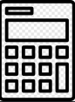
Единое национальное тестирование - 2023
Запрещенные предметы для проноса:
МОБИЛЬНЫЕ СРЕДСТВА СВЯЗИ (ПЕЙДЖЕРЫ, СОТОВЫЕ ТЕЛЕФОНЫ, ПЛАНШЕТЫ)
НОУТБУКИ, ПЛЕЙЕРЫ, МОДЕМЫ (МОБИЛЬНЫЕ РОУТЕРЫ) СМАРТ ЧАСЫ, ФИТНЕС БРАСЛЕТ (ТРЕКЕР)
ЛЮБЫЕ ВИДЫ РАДИО-ЭЛЕКТРОННОЙ СВЯЗИ (WI-FI, BLUETOOTH, DECT, 3G, 4G, 5G)
НАУШНИКИ ПРОВОДНЫЕ, БЕСПРОВОДНЫЕ И ПРОЧИЕ
ШПАРГАЛКИ, УЧЕБНИКИ И МЕТОДИЧЕСКИЕ ЛИТЕРАТУРЫ, ТАБЛИЦА МЕНДЕЛЕЕВА И РАСТВОРИМОСТИ СОЛЕЙ
КАЛЬКУЛЯТОРЫ
(При этом допускается пользование калькулятором, таблицами Менделеева и растворимости солей, находящихся в интерфейсе для тестирования компьютера)

Slide 14
Единое национальное тестирование - 2023
Поступающему не допускается:
выходить из аудитории (компьютерного класса) без разрешения и сопровождения администратора тестирования, выполняющего функции дежурного по коридору;
выходить из аудитории (компьютерного класса) на не более 10 минут;
переговариваться, пересаживаться с места на место;
обмениваться документами и бумагами формата А4, выданные поступающему для работы;
заносить в аудиторию (компьютерный класс) и использовать шпаргалки, учебно-методическую литературу, таблицу Менделеева и растворимости солей, калькулятор, фотоаппарат, мобильные средства связи (пейджер, сотовые телефоны, планшеты, iPad (Айпад), iPod (Айпод), SmartPhone (Смартфон), рации, ноутбуки, плейеры, модемы (мобильные роутеры), смарт часы, наушники проводные, беспроводные, прочее микронаушники, беспроводные видеокамеры, GPS (ДжиПиЭс) навигаторы, GPS (ДжиПиЭс) трекеры, устройства удаленного управления, а также другие устройста обмена информацией, работающие в следующих стандартах: GSM (ДжиСиМ), 3G (3 Джи), 4G (4 Джи), 5G (5 Джи), VHF (ВиЭйчЭф), UHF (ЮЭйчЭф), Wi-Fi (Вай-фай), GPS (ДжиПиЭс), Bluetooth (Блютуз), Dect (Дект) и прочее;
шуметь перед или во время тестирования;
забирать с собой бумаги формата А4, выданные перед началом тестирования;
обсуждать и разглашать содержание тестовых заданий;
намеренная порча техники для использования тестирования и системы безопасности;
попытка вмешательства в систему тестирования и иные нарушения, связанные с прохождением тестирования.

Slide 15

Материалы для повышения подготовки к ЕНТ 2023 года опубликованы на сайте НТО
(testcenter.kz) в разделе «Абитуриентам вузов»
- Перечень учебников, утвержденных Министерством;
- Спецификации тестов;
- Планы тестов;
- 100 дат по истории Казахстана и всемирной истории;
- Список произведений по казахской литературы и русской литературы;
- Термины по предмету Информатика (на 3-х языках);
- Бесплатный онлайн пробное тестирование для подготовки к ЕНТ (Prob-ent.testcenter.kz).
⁕спецификация теста - документ, определяющий основные характеристики теста (цель теста, задача, содержание и т.п.)

Slide 16
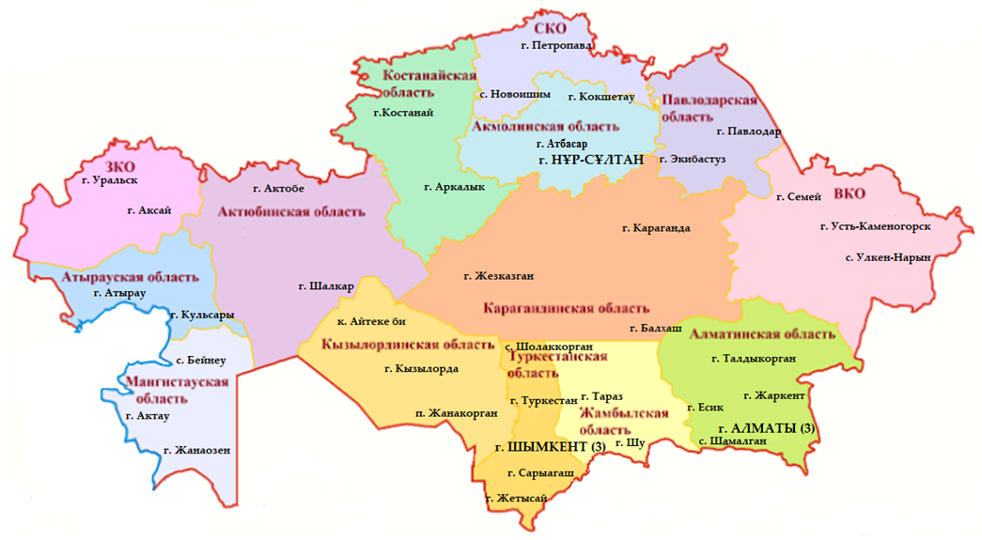
Количество региональных центров тестирования (РЦТ) по республике – 43*
АСТАНА
Карагандинская область
Абайская область
Ұлытауская область
Жетысуская область
Алматинская область
*Примечание: Количество РЦТ может измениться

Slide 17
Перечень ГОП с указанием профильных предметов единого национального тестирования
Номер и наименование направления подготовки | Наименование групп образовательных программ | Профильные предметы
 |  | 1 профильный предмет | 2 профильный предмет
В001 | Педагогика и психология | Биология | География
В002 | Дошкольное обучение и воспитание | Биология | География
В003 | Педагогика и методика начального обучения | Биология | География
В004 | Подготовка учителей начальной военной подготовки | Творческий экзамен | Творческий экзамен
В005 | Подготовка учителей физической культуры | Творческий экзамен | Творческий экзамен
В006 | Подготовка учителей музыки | Творческий экзамен | Творческий экзамен
В007 | Подготовка учителей художественного труда и черчения | Творческий экзамен | Творческий экзамен
В008 | Подготовка учителей основы права и экономики | Всемирная история | География
В009 | Подготовка учителей математики | Математика | Физика
В010 | Подготовка учителей физики | Физика | Математика
В011 | Подготовка учителей информатики | Математика | Информатика
В012 | Подготовка учителей химии | Химия | Биология
В013 | Подготовка учителей биологии | Биология | Химия
В014 | Подготовка учителей географии | География | Всемирная история
В015 | Подготовка учителей по гуманитарным предметам | Всемирная история | География
В016 | Подготовка учителей казахского языка и литературы | Казахский язык | Казахская литература
В017 | Подготовка учителей русского языка и литературы | Русский язык | Русская литература
В018 | Подготовка учителей иностранного языка | Иностранный язык | Всемирная история
В019 | Подготовка специалистов по социальной педагогике и самопознанию | Биология | География
В020 | Специальная педагогика | Биология | География

Slide 18
Перечень ГОП с указанием профильных предметов единого национального тестирования
Номер и наименование направления подготовки | Наименование групп образовательных программ | Профильные предметы
 |  | 1 профильный предмет | 2 профильный предмет
В022 | Музыковедение | Творческий экзамен | Творческий экзамен
В023 | Режиссура, арт-менеджмент | Творческий экзамен | Творческий экзамен
В024 | Искусствоведение | Творческий экзамен | Творческий экзамен
В025 | Дирижирование | Творческий экзамен | Творческий экзамен
В026 | Композиция | Творческий экзамен | Творческий экзамен
В027 | Театральное искусство | Творческий экзамен | Творческий экзамен
В028 | Хореография | Творческий экзамен | Творческий экзамен
В029 | Аудиовизуальные средства и медиа производство | Творческий экзамен | Творческий экзамен
В030 | Изобразительное искусство | Творческий экзамен | Творческий экзамен
В031 | Мода, дизайн | Творческий экзамен | Творческий экзамен
В032 | Философия и этика | Всемирная история | География
В033 | Религия и теология | Творческий экзамен | Творческий экзамен
В034 | История и археология | Всемирная история | География
В035 | Тюркология и востоковедение | Всемирная история | Иностранный язык
В036 | Переводческое дело | Иностранный язык | Всемирная история
В037 | Филология | Казахский/ Русский язык | Казахская /Русская литература
В038 | Социология | Математика | География
В039 | Культурология | Всемирная история | Иностранный язык
В040 | Политология | Всемирная история | Иностранный язык

Slide 19
Перечень ГОП с указанием профильных предметов единого национального тестирования
Перечень ГОП с указанием профильных предметов единого национального тестирования
Номер и наименование направления подготовки | Наименование групп образовательных программ | Профильные предметы
 |  | 1 профильный предмет | 2 профильный предмет
В041 | Психология | Биология | География
В042 | Журналистика и репортерское дело | Творческий экзамен | Творческий экзамен
В043 | Библиотечное дело, обработка информации и архивное дело | Казахский /Русский язык | Казахская /Русская литература
В044 | Менеджмент и управление | Математика | География
В045 | Аудит и налогообложение | Математика | География
В046 | Финансы, экономика, банковское и страховое дело | Математика | География
В047 | Маркетинг и реклама | Математика | География
В048 | Трудовые навыки | Математика | География
В049 | Право | Всемирная история | Основы права
В050 | Биологические и смежные науки | Биология | Химия
В051 | Окружающая среда | Биология | География
В052 | Наука о земле | Математика | География
В053 | Химия | Химия | Биология
В054 | Физика | Физика | Математика
В055 | Математика и статистика | Математика | Физика
В056 | Механика | Математика | Физика
В057 | Информационные технологии | Математика | Информатика
В058 | Информационная безопасность | Математика | Информатика
В059 | Коммуникации и коммуникационные технологии | Математика | Физика
В060 | Химическая инженерия и процессы | Химия | Физика

Slide 20
Перечень ГОП с указанием профильных предметов единого национального тестирования
Перечень ГОП с указанием профильных предметов единого национального тестирования
Номер и наименование направления подготовки | Наименование групп образовательных программ | Профильные предметы
 |  | 1 профильный предмет | 2 профильный предмет
В062 | Электротехника и энергетика | Математика | Физика
В063 | Электротехника и автоматизация | Математика | Физика
В064 | Механика и металлообработка | Математика | Физика
В065 | Автотранспортные средства | Математика | Физика
В165 | Магистральные сети и инфраструктура | Математика | Физика
В066 | Морской транспорт и технологии | Математика | Физика
В166 | Транспортные сооружения | Математика | Физика
В067 | Воздушный транспорт и технологии | Математика | Физика
В167 | Летная эксплуатация летательных аппаратов и двигателей***** | Математика | Физика
В068 | Производство продуктов питания | Биология | Химия
В069 | Производство материалов (стекло, бумага, пластик, дерево) | Математика | Физика
В070 | Текстиль: одежда, обувь и кожаные изделия | Математика | Физика
В071 | Горное дело и добыча полезных ископаемых | Математика | Физика
В072 | Технология фармацевтического производства | Химия | Биология
В073 | Архитектура | Творческий экзамен | Творческий экзамен
В074 | Градостроительство, строительные работы и гражданское строительство | Математика | Физика
В075 | Кадастр и землеустройство | Математика | География
В076 | Стандартизация, сертификация и метрология (по отраслям) | Математика | Физика
В077 | Растениеводство | Биология | Химия

Slide 21
Перечень ГОП с указанием профильных предметов единого национального тестирования
Перечень ГОП с указанием профильных предметов единого национального тестирования
Номер и наименование направления подготовки | Наименование групп образовательных программ | Профильные предметы
 |  | 1 профильный предмет | 2 профильный предмет
В079 | Лесное хозяйство | Биология | География
В080 | Рыбное хозяйство | Биология | Химия
В081 | Землеустройство | Математика | Физика
В183 | Агроинженерия | Математика | Физика
В082 | Водные ресурсы и водопользования | Математика | Физика
В083 | Ветеринария | Биология | Химия
В084 | Сестринское дело | Биология | Химия
В085 | Фармация | Биология | Химия
В086 | Общая медицина | Биология | Химия
В087 | Стоматология | Биология | Химия
В088 | Педиатрия | Биология | Химия
В089 | Общественное здравоохранение | Биология | Химия
В090 | Социальная работа | Биология | География
В091 | Туризм | География | Иностранный язык
В092 | Досуг | Творческий экзамен | Творческий экзамен
В093 | Ресторанное дело и гостиничный бизнес | География | Иностранный язык
В094 | Санитарно-профилактические мероприятия | Математика | Физика
В095 | Транспортные услуги | Математика | География
В096 | Правоохранительная деятельность | Всемирная история | Основы права
В097 | Пожарная безопасность | Математика | Физика

Slide 22
ПО КОНКУРСУ ОБРАЗОВАТЕЛЬНЫХ ГРАНТОВ
Срок подачи заявления*
Срок проведения*
Творческие
экзамены 20 июня и 7 июля 8 – 13 июля
Специальные экзамены** 20 июня и 20 августа 20 июня и 20 августа
Конкурс
(республиканский бюджет) 13 - 20 июля до 1 августа
Конкурс
(местный бюджет) 5 – 15 августа до 15 августа
Примечание: прием документов на конкурс осуществляется приемными комиссиями вузов;
* возможны изменения в сроках, о чем оповещается в интернет ресурсах МНВО РК, в средствах массовой информации
** Экзамены для поступления в группу образовательных программ образовательной области «Педагогические науки" и «Здравоохранение"

Slide 23
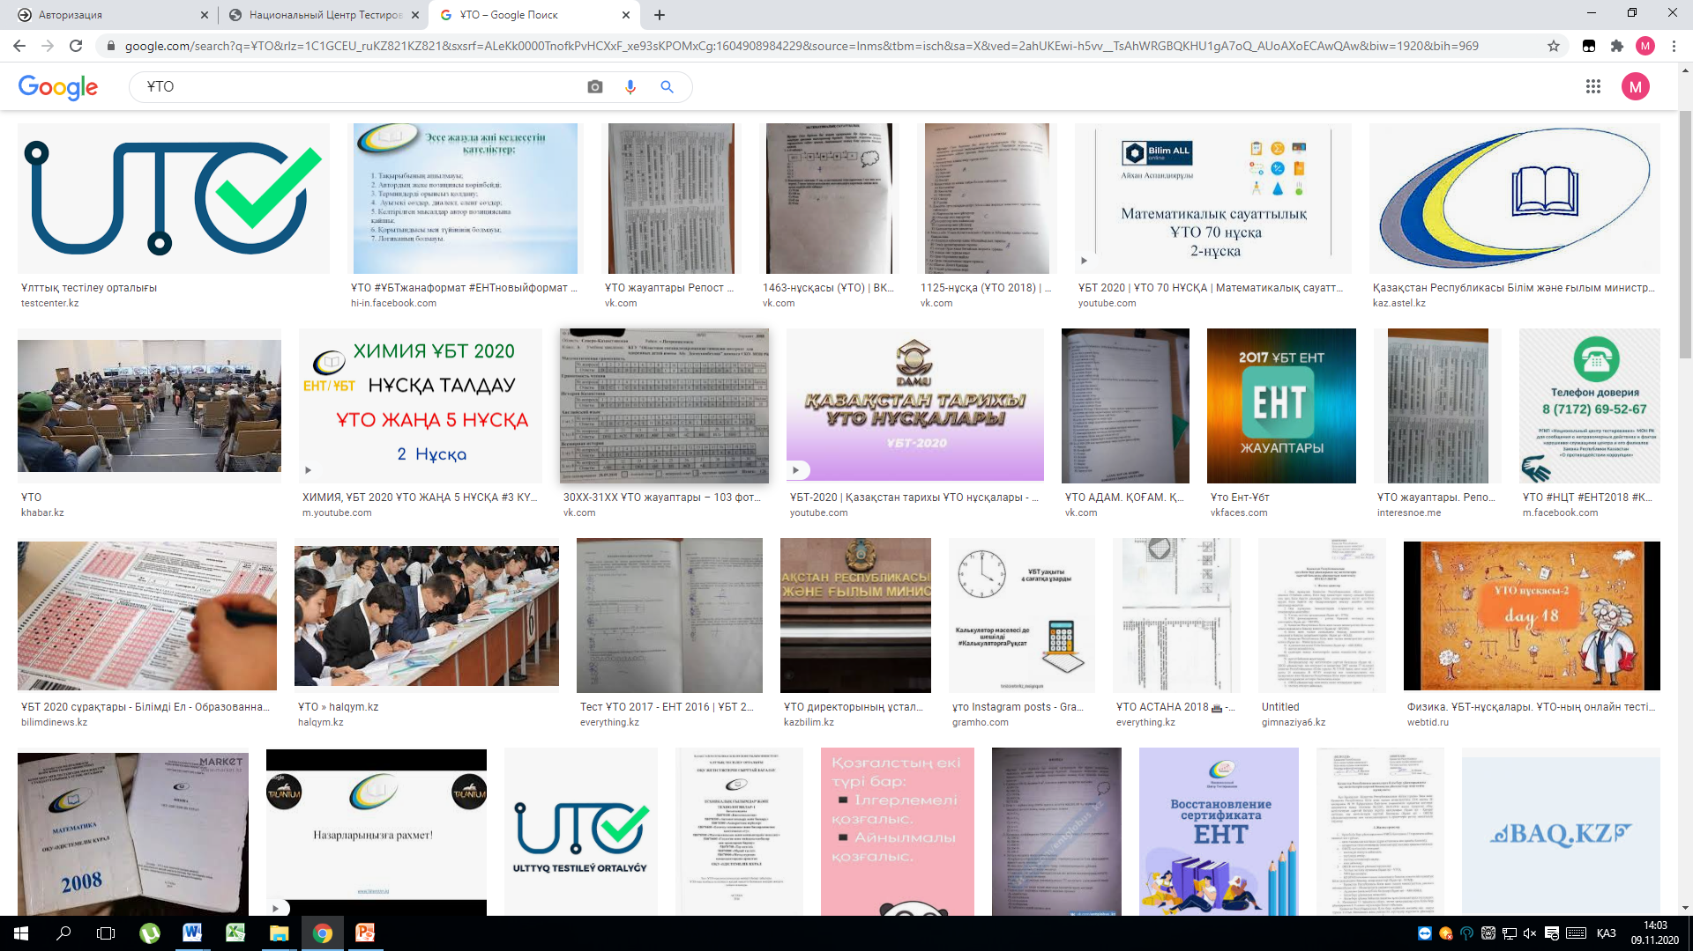
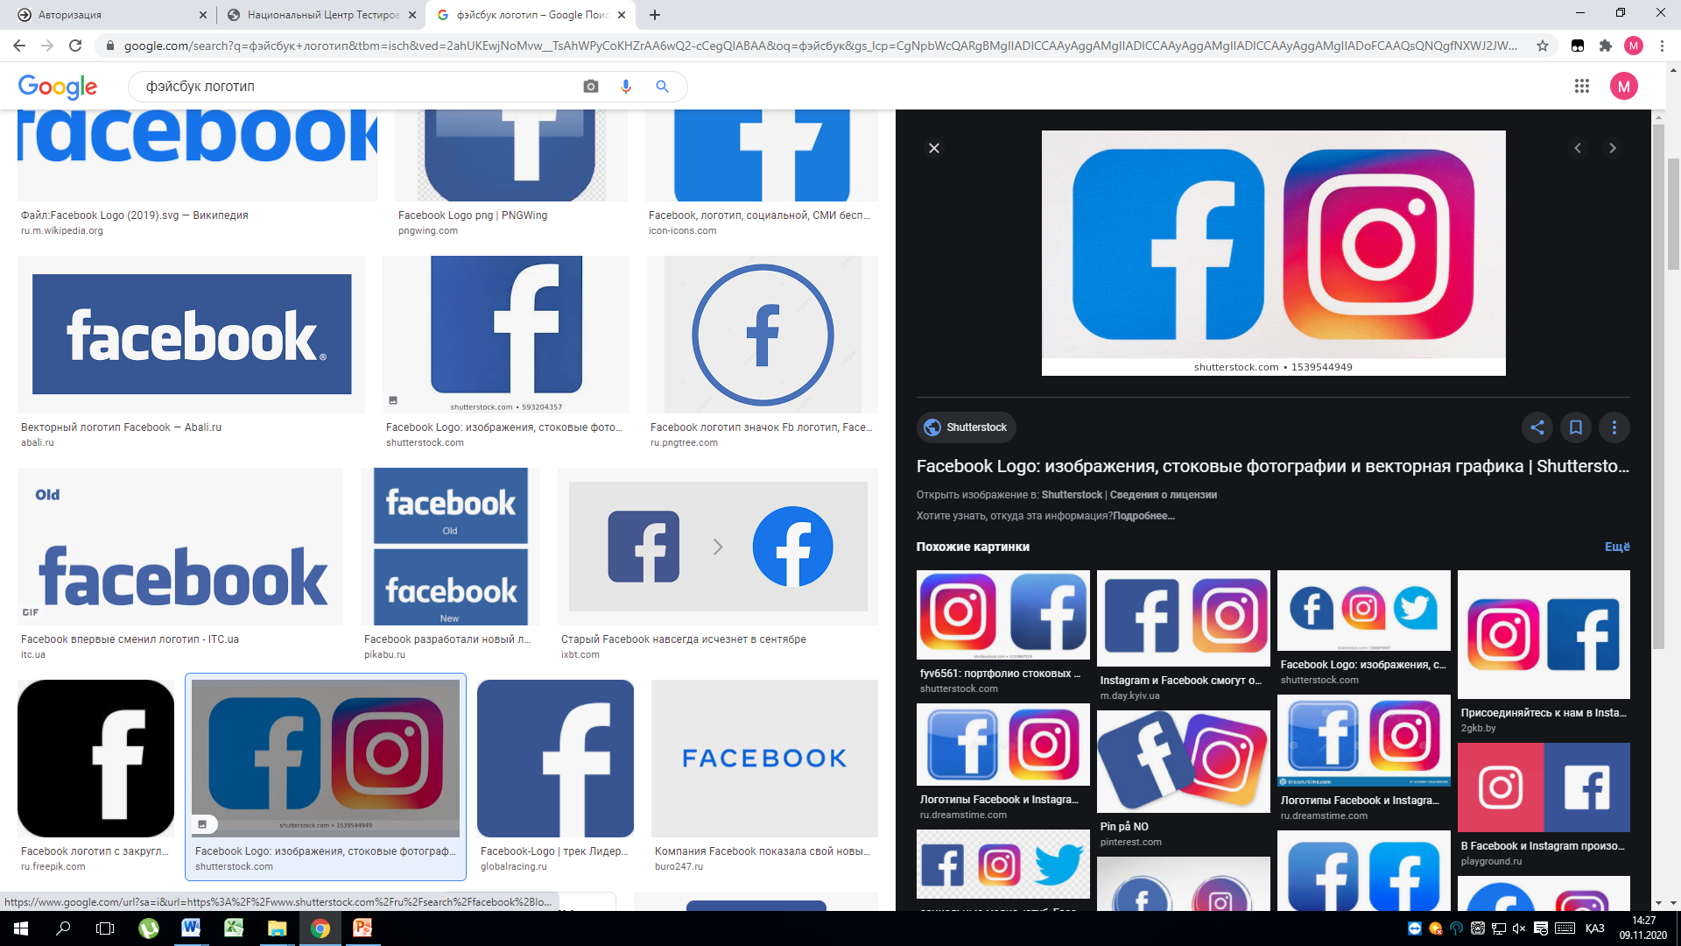

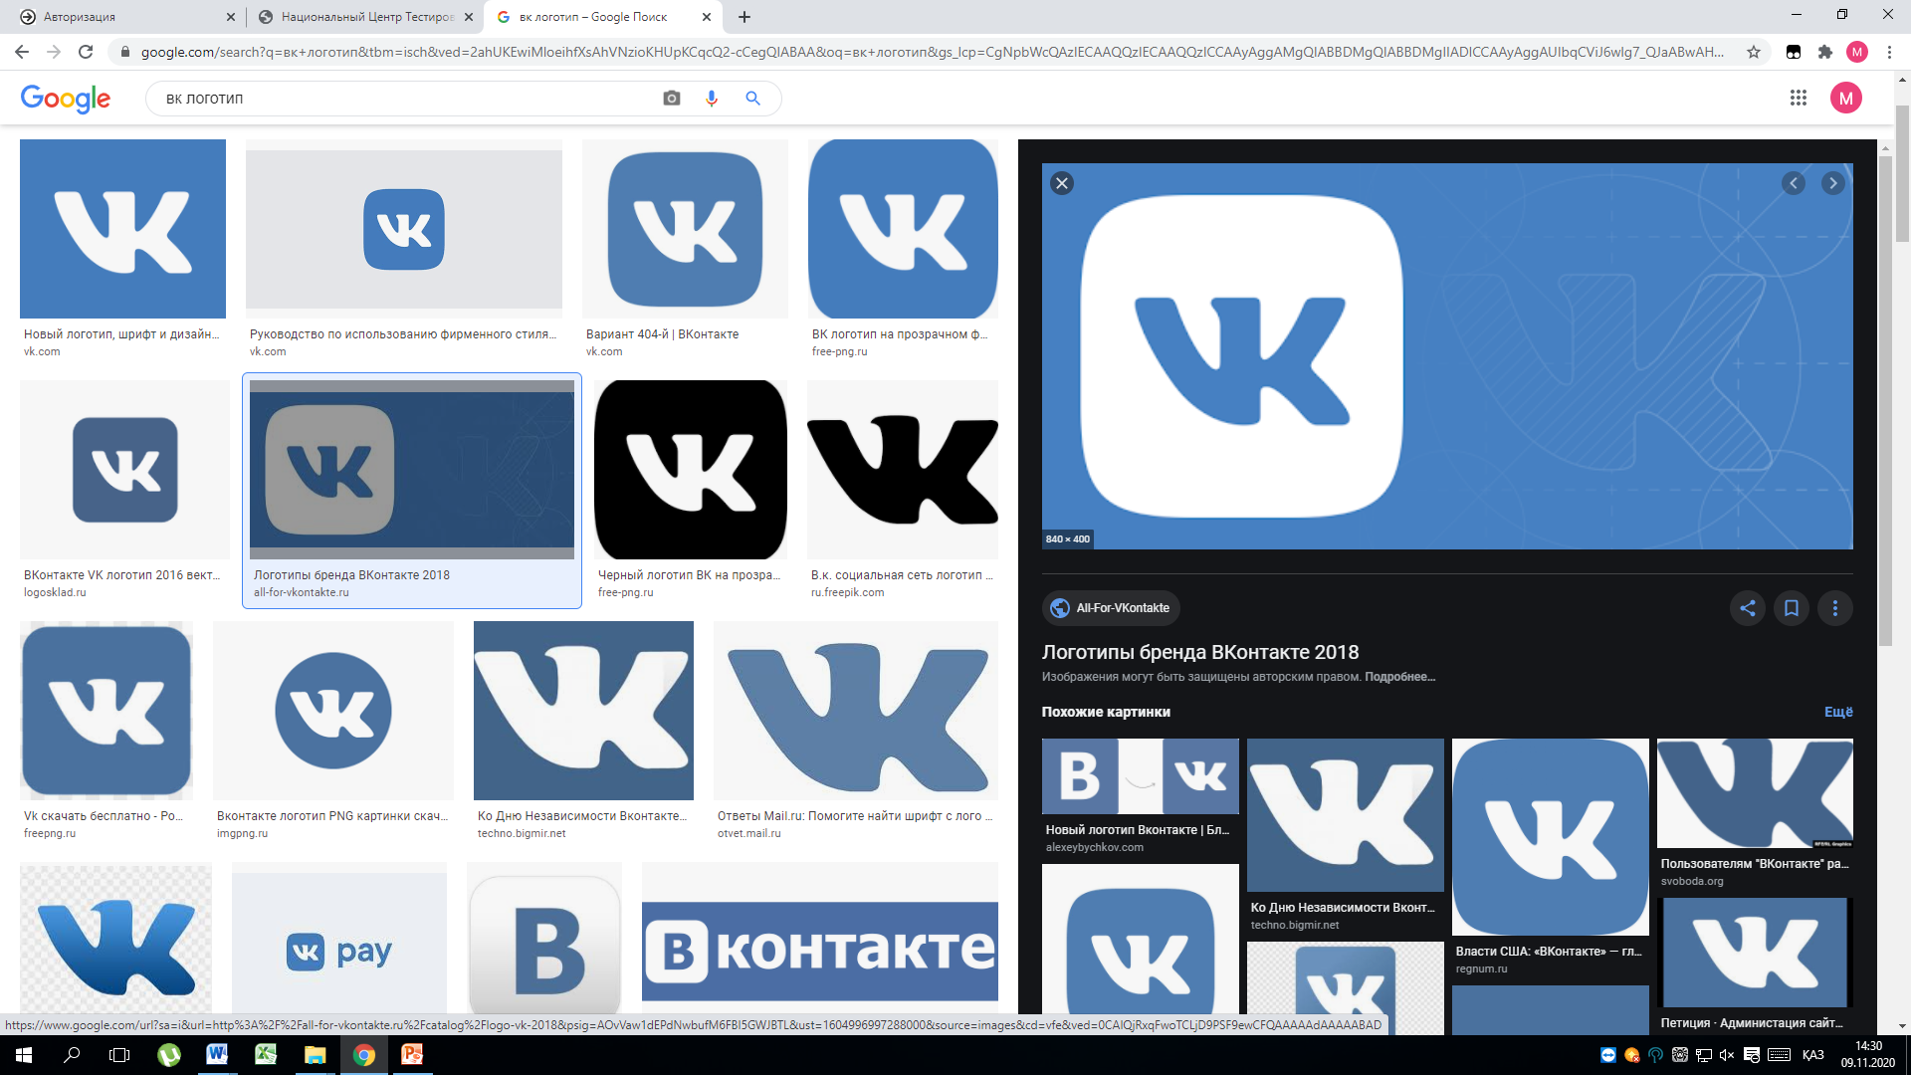
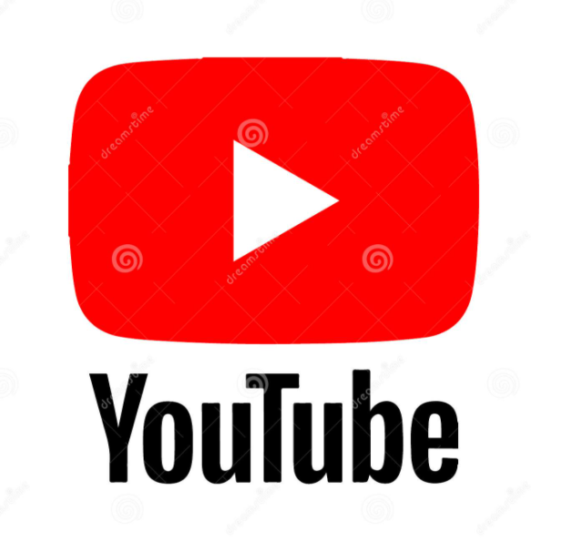
Интернет-ресурсы по вопросам ЕНТ
http://testcenter.kz/
https://www.facebook.com/testcenterkz/
https://www.instagram.com/testcenterkz/
https://vk.com/testcenterkz
www.youtube.com/channel/UCzmZObVJTezesGyIEKw6h-Q

